Slide 1


SKQ: Event Scheduling for Optimizing Tail Latency in a Traditional OS Kernel
HUAZHONG UNIVERSITY OF SCIENCE AND TECHNOLOGY
SKQ：在传统操作系统内核上的用于优化尾延迟的事件调度
汇报人：杨小康
明德厚学 求是创新

Slide 2


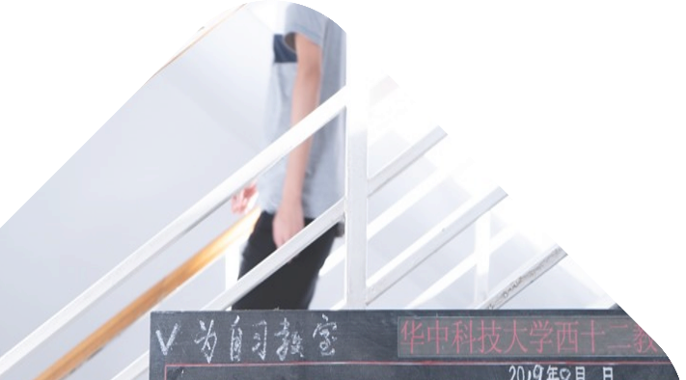
目 录
01
Background
contents
02
SKQ Design
03
Evaluation and conclusion

Slide 3


01
Background
Background of KQ and SKQ

Slide 4

介绍
1、尾延迟成为请求延迟的主导。
2、主要是内核旁路和自定义数据平面来减少延迟。
3、大多数应用仍然直接构建在传统操作系统之上，并采用事件驱动方法（使用事件循环来轮询内核的事件子系统）。

Slide 5
传统操作系统的事件子系统
FreeBSD 和 Mac OS X 中的 Kqueue
Linux 中的epoll
Windows 中的IO Complete Ports （IOCP）
Solaris 中的 Event Complete Framework
开发早于许多新硬件，且破坏了诸如RRS（接收端缩放）之类的功能（可提高可扩展性和延迟）
Megapipe 和Affinity-Accept只解决了部分问题。

Slide 6
现有事件子系统的设计和性能问题
现代服务器应用程序和硬件的发展激励我们重新审视传统操作系统内核中的事件设施
内核事件设施与许多子系统紧密集成，包括存储、网络和进程管理。此外，我们必须仔细权衡系统的开销与系统其余部分的性能优势
切入点：可扩展的事件通知接口kqueue

Slide 7
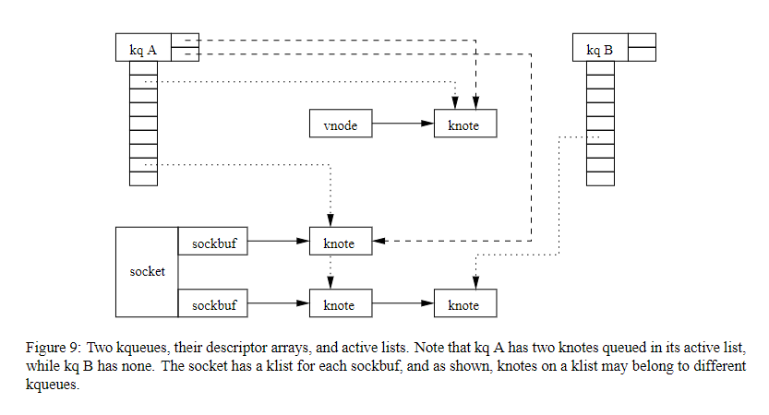
Kqueue介绍
kqueue
kevent （）
knote
kueue是在UNIX上比较高效的IO复用技术。
所谓的IO复用，就是同时等待多个文件描述符就绪，以系统调用的形式提供。如果所有文件描述符都没有就绪的话，该系统调用阻塞，否则调用返回，允许用户进行后续的操作
Kqueue的机制就在于内核中维持一个单事件队列。

Slide 8
Kqueue介绍
单事件队列设计和频繁事件启用/禁用都会导致锁争用。
此外，使用单个事件队列会妨碍缓存局部性的优化 。用户级调度很困难，因为在 Kqueues 之间迁移节点既麻烦又低效。
首先，在 1：N模型中使用Kqueue 会导致可扩展性瓶颈。
其次，我们观察到无法解决的缓存未命中和负载不平衡。
最后，Kqueue 按 FIFO 顺序处理事件，并且缺少事件优先级

Slide 9
尾延迟来源
缓存未命中
RSS 的最新实现还通过迁移核心之间的连接组来平衡负载。
但是，应用程序无法检测到此问题，并将处理原始内核上的连接，从而失去连接相关性并导致缓存未命中。
Memcached 基准测试中，我们发现高达 77% 的 L2 缓存未命中是由于连接关联不当造成的，并且是可以避免的。
工作负载不平衡
由于请求服务时间的差异和工作线程之间的次优连接分布而引起的。
某些工作线程过度饱和，而其他工作线程的饱和度过低。
Memcached（一个统一的工作负载）中，我们测量了 2.8% 的差异。在具有 Zipflike服务时间分布的 GIS 应用程序中，我们测量了 46% 的差异。

Slide 10

02
SKQ设计
Design of SKQ

Slide 11
Schedulable Kqueue （SKQ）
一种基于 FreeBSD Kqueue的新型 事件通知设施
提供了更灵活的抽象，并允许应用程序使用现代硬件的功能
改善了尾部延迟并扩展了低延迟吞吐量
引入了一种新的架构，具有改进的可扩展性、细粒度的事件调度和事件交付控制

Slide 12
设计
前面说明目前的设计存在三个主要问题。
SKQ的设计有三个主要目标：可扩展性、事件调度和事件优先级。SKQ还设计为与Kqueue API兼容。

Slide 13
设计
•可扩展性：SKQ 可扩展到多核机器和大量事件。我们的设计允许单个 SKQ 有效地将事件调度到多个线程，而开销和锁争用很小。
•事件调度：SKQ 实施调度策略，以改善缓存位置并最大限度地减少工作负载不平衡。应用程序可以根据工作负载特征选择策略，以最大限度地减少尾部延迟。
•事件优先级：SKQ 使应用程序能够优先处理高优先级事件而不是常规事件，同时将性能影响降至最低。

Slide 14
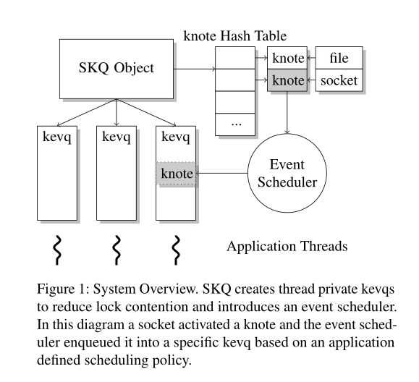
SKQ结构
可扩展性
kevq结构
每个 SKQ为每个应用程序线程创建一个kevq，这是一个事件队列，其中包含分配给相应线程的knotes。
从而消除了巨型Kqueue锁上的一个主要争用源。
允许SKQ在轻量级内部结构而不是内核对象之间快速调度事件

Slide 15
SKQ结构
事件调度和交付控制
事件激活时，事件调度程序根据所选的调度策略确定已激活节点的目标kevq。
当一个 kevq 没有活跃的结时，kevq 也会主动尝试从其他 kevq 中窃取结。应用程序可以通过 ioctl（）和用于固定和优先级的新的每事件标志来控制调度策略。
SKQ还允许应用程序将单个事件标记为高优先级。SKQ倾向于首先返回高优先级事件。

Slide 16
事件调度策略
SKQ提供两类调度策略，可以组合在一起，改善缓存局部性并减少工作负载不平衡。此外，应用程序可以将事件固定到线程并确定事件的优先级。
最佳调度策略取决于应用程序和工作负载
最大的挑战是平衡开销和做出调度决策的最佳性能。

Slide 17
事件调度策略
Cache Locality Policies
Queue Affinity：队列亲和性策略总是将事件发送到事件第一次触发的核心。
CPU Affinity：将事件发送到触发内核的本地应用程序线程。
kqdom结构，这是一个多层n元树
CPU亲和性与包括RSS在内的所有连接迁移源都能很好地合作。
当连接迁移时，队列亲和性会导致内核中更多的缓存丢失。

Slide 18
事件调度策略
Workload Balancing Policies
Best of Two：随机选择两个kevq，并选择期望等待时间较短的kevq，实现线 程间的负载均衡
Work Stealing：允许空闲线程从另一个线程的kevq中窃取结。与其他调度策 略不同的是，工作窃取操作是在结的离队期间进行的，而不 是激活结。
Hybrid Policies
在这种情况下，事件调度程序根据缓存位置策略选择第一个kevq，然后使用 两个中最好的选择从其余的kevq中选择第二个。然后将两个选择的kevq的预 期等待时间与两个中最优选择的kevq的常量缓存miss惩罚进行比较。
策略选择标准基于应用程序的工作负载特征。

Slide 19
细粒度的事件交付控制
SKQ还允许应用程序在每个事件级别上控制事件传递。我们目前提供了两个控件来处理事件固定和事件优先级。
Event Pinning
SKQ允许应用程序将单个事件固定到特定的线程。应用程序线程在事件注册期间为每个事件使用关联标志。该标志确保事件始终传递到注册线程。这对于线程基于管道或用户事件进行通信的应用程序非常有用
Event Prioritization
使应用程序能够优先考虑对延迟敏感的流量，比如最终用户请求，而不是批处理。在每个kevq中，我们为高优先级的记录维护一个单独的事件队列。

Slide 20

03
实验与结论
Evaluation and Conclusion

Slide 21
评估
Scalability
Multiple SKQs vs. Multiple Kqueues
Cache Miss Analysis
Memcached
Application Server
RocksDB
Web Server
Event Prioritization
Comparing with a Kernel-bypass System

Slide 22
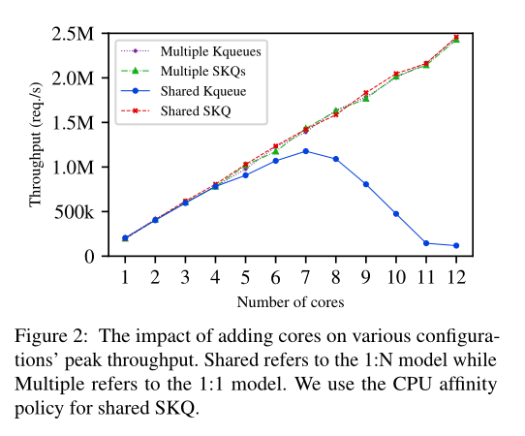
Scalability
共享是指1：N 模型，而 Multiple 是指 1：1 模型。
我们看到，随着每一个额外的核心，吞吐量会不断增加，因为所有三种设置都很少有锁争用，SKQ以低开销调度事件。
吞吐量的减少来自Kqueue中的锁争用。
对于处理时间非常短的请求，巨大的Kqueue锁是争用的主要原因。锁争用随着处理时间的增加而减少。
我们使用FreeBSD的lockstat[15]来比较共享Kqueue和SKQ在12核的最大吞吐量下的锁争用。
对于共享的Kqueue，争用的前三个系统锁属于Kqueue，占所有锁争用的69%。

Slide 23
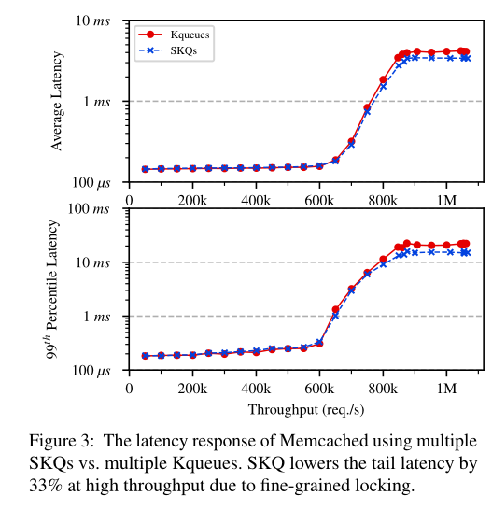
Multiple SKQs vs. Multiple Kqueues
多个kqueue和多个SKQs(1:1模型)的未修改Memcached的延迟响应。
1:1模型，以精确地衡量调度策略的好处。这隔离了架构更改带来的改进。
我们改进了在750k - 1.1M req./s之间的吞吐量的尾部延迟。在最大吞吐量时，我们将尾部延迟降低33%。

Slide 24
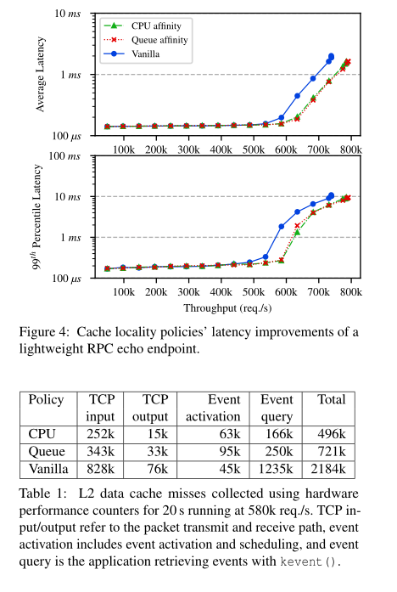
Cache Miss Analysis
这两种调度策略都显著减少了TCP输入/输出路径和事件查询路径中的L2缓存遗漏。
因为这两个缓存局部性策略都更好地保持了缓存相关性，从而减少了缓存丢失，从而减少了缓存丢失。
事件激活路径中，vanilla比我们的调度策略有更少的缓存遗漏。这是意料之中的，因为这两个策略都需要额外的调度逻辑和访问新的数据结构(如kqdom)。
与队列亲和性相比，CPU亲和性具有更少的缓存遗漏。这是由于连接迁移之间的核心。

Slide 25
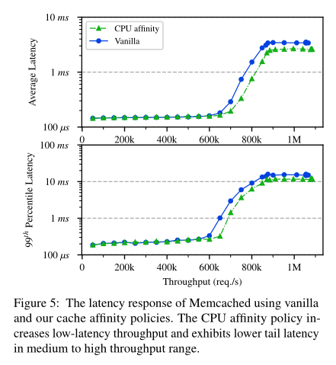
Memcached
We benchmark Memcached using Mutilate with the Facebook ETC workload.
CPU亲和性策略增加了低延迟吞吐量，并在中到高吞吐量范围内显示较低的尾部延迟

Slide 26
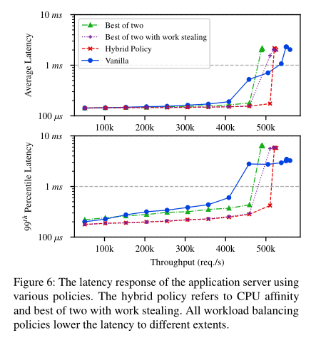
Application Server
服务器应用程序通常需要为具有不同延迟特征的客户端连接提供服务，例如，仅发出轻度请求与繁重请求的连接。为了研究 SKQ 在此类工作负载上的优势，我们开发了一个 GIS 应用程序服务器，该服务器具有类似Zipf的请求服务时间分布，可对MyBikeRoutes-OSM 流量进行建模 [40]

Slide 27
Conclusion
SKQ优化了现有的内核事件工具，并为在传统操作系统中运行的应用程序的延迟问题提供了一个实用的解决方案。
通过只重构内核事件子系统，我们在应用程序中显示了显著的性能提升。这表明在传统的操作系统内核中仍然有优化的机会。

Slide 28
THANKS
明德厚学 求是创新

